Slide 1
Дидактическая игра «Зимний или летний» для детей 4-5 лет
Цель: Научить определять по инвентарю, форме и атрибутам к какому времени года относится данный вид спорта.
Задачи: 1. Развивать речевую активность ребенка 2. Закреплять знания детей о зимних и летних видах спорта 3. Поощрять желание заниматься спортом
Ход игры: На слайде с солнышком ребенок должен назвать все представленные виды спорта и выбрать только летние, путем нажатия на картинку. Картинки будут «стремиться» к солнышку, зимний вид спорта останется на месте.
На слайде со снежинкой ребенок аналогично называет и выбирает зимние виды спорта.

Slide 2
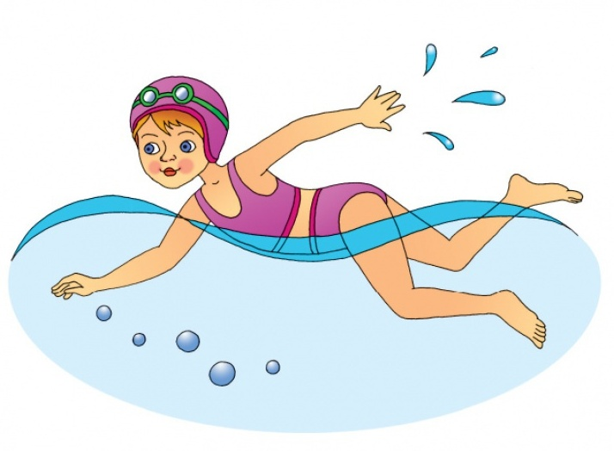
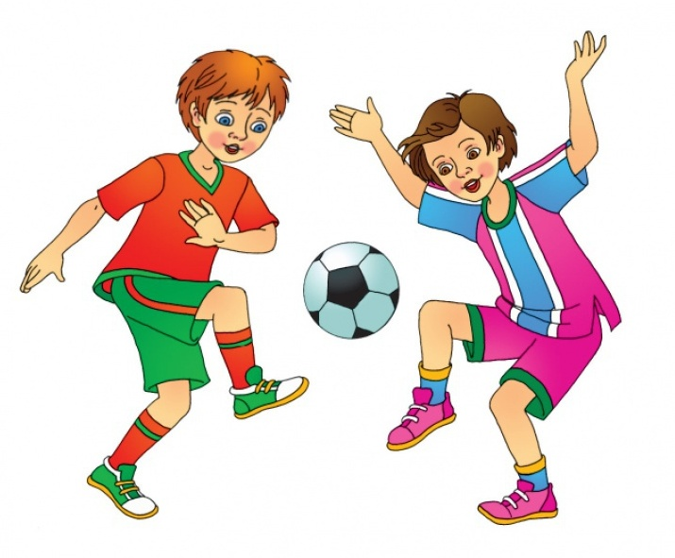
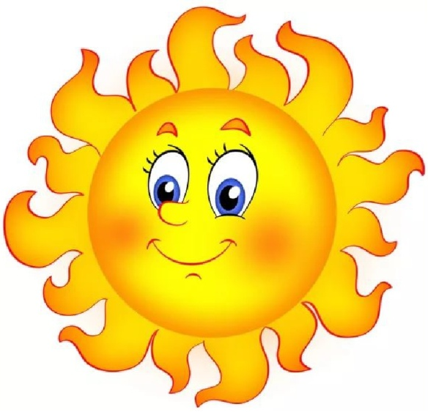
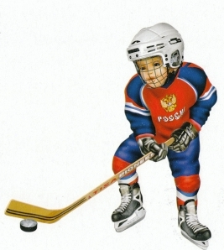
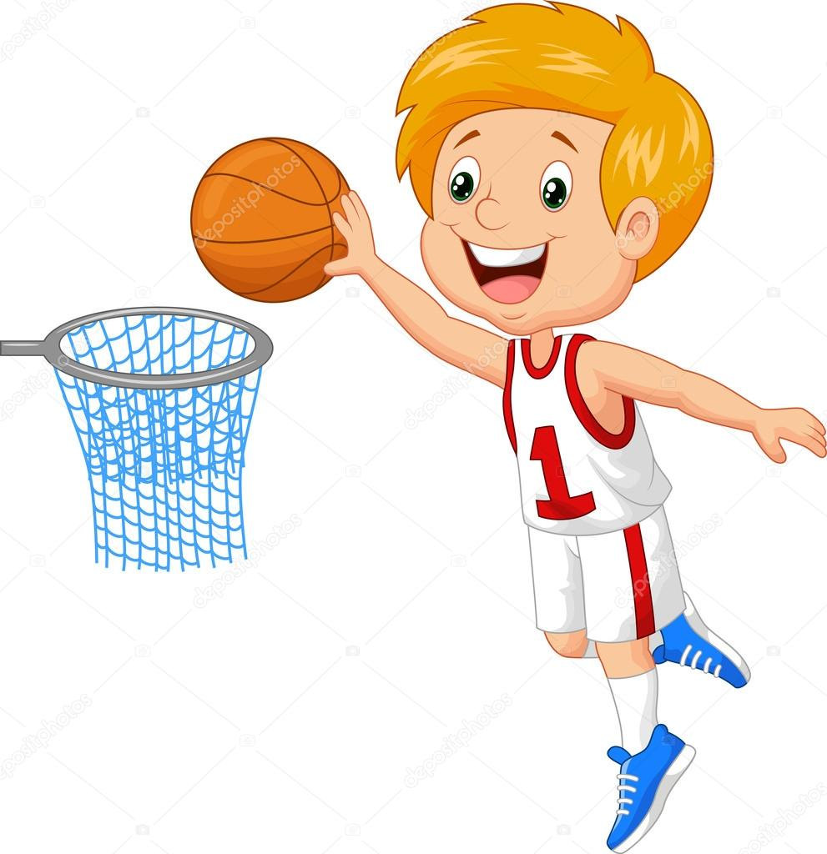

Slide 3
